Slide 1
PORTAFOLIO CONTABLE · 2026
Conciliación bancaria automatizada
De 240 filas a 8 excepciones concretas para revisión humana.
120 + 120
58
~1,4 s
TRANSACCIONES
ERRORES PLANTADOS
EJECUCIÓN
Kelvis Samir Copete Córdoba · Tecnología en Análisis de Costos y Presupuestos · ITM
github.com/Samircopete12/conciliacion

Slide 2
01 / PROBLEMA
La conciliación manual no escala
• 120 transacciones en el libro y 120 en el extracto.
• Duplicados, referencias con espacios o guiones, montos distintos, partidas en tránsito y notas del banco.
• El riesgo no es cruzar datos: es perder una excepción entre 240 filas.
• Una diferencia no explicada puede terminar en un ajuste contable equivocado.
Duplicados
La misma operación en una o ambas hojas.
Formato
CHQ-307 vs. CHQ - 307; ceros a la izquierda.
Unilaterales
Está en un lado y no en el otro.
El objetivo es priorizar la revisión, no esconder las diferencias.
Kelvis Samir Copete Córdoba · Portafolio contable 2026
02
Notes:
Explicar que el problema real es la revisión manual. Dar un ejemplo de referencia con espacios y un duplicado. No prometer cero errores: prometer excepciones separadas.

Slide 3
02 / SOLUCIÓN
Un flujo reproducible en Python y Excel
1
2
3
4
Leer
Normalizar
Cruzar
Reportar
Libro auxiliar y extracto desde Excel.
Referencias: strip, mayúsculas y guiones.
Duplicados por hoja y merge outer.
Detalle, resumen, sospechosas y sin contrapartida.
Python · pandas · openpyxl · Git
• El reporte tiene 4 hojas y deja explícito el estado de cada transacción.
• La decisión final sigue siendo humana: el script detecta y documenta, no corrige solo.
Kelvis Samir Copete Córdoba · Portafolio contable 2026
03
Notes:
Recorrer el flujo de izquierda a derecha. Enfatizar la normalización y el merge outer. Aclarar que el reporte es para revisión humana.

Slide 4
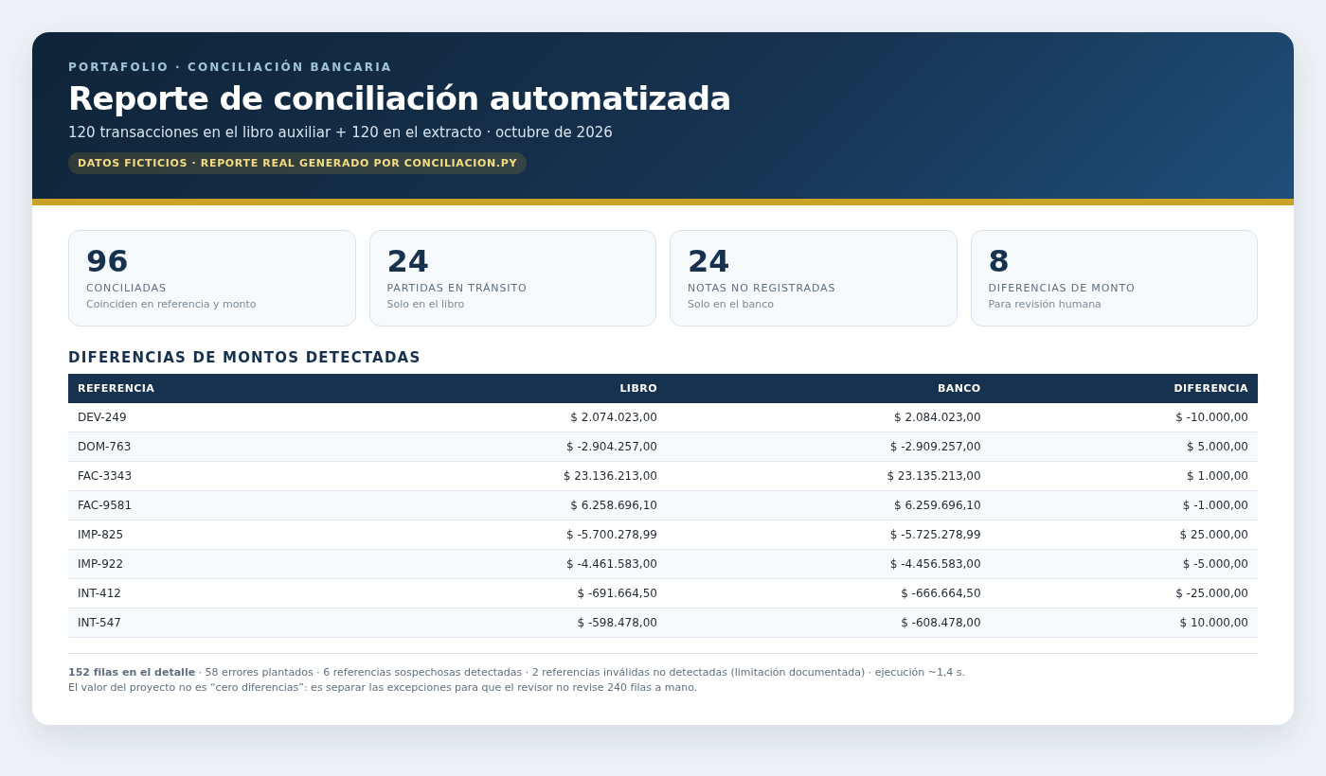
03 / RESULTADOS
El reporte separa las excepciones
96
24
24
8
CONCILIADAS
PARTIDAS EN TRÁNSITO
NOTAS NO REGISTRADAS
DIFERENCIAS
Referencia y monto
Solo en el libro
Solo en el banco
Revisión humana
Reporte generado con datos ficticios · 152 filas en el detalle
Kelvis Samir Copete Córdoba · Portafolio contable 2026
04
Notes:
Leer los cuatro números. Explicar que 8 diferencias son el foco del revisor. Mencionar 58 errores plantados, 6 referencias sospechosas y 2 inválidas no detectadas.

Slide 5
04 / APRENDIZAJES
Qué demuestra y qué falta
DISEÑO
LÍMITES
SIGUIENTE
• Normalizar antes del merge.
• Duplicados por hoja, no después.
• Reporte de excepciones, no solo totales.
• No corrige solo: reporta.
• 2 referencias inválidas no se detectan.
• No mide todavía el tiempo manual.
• Video de 2 minutos.
• Medir tiempo de revisión.
• Agregar tolerancia de decimales.
github.com/Samircopete12/conciliacion
Kelvis Samir Copete Córdoba · Portafolio contable 2026
05
Notes:
Cerrar con una reflexión: el valor está en el criterio y la documentación, no solo en el código. Mencionar una limitación real y el siguiente paso.

